Slide 2
Данас ћемо радити одузимање.
Да ли се неко сећа како зовемо овај знак?
+
Зовемо знак плус и он нам говори да треба да сабирамо или додајемо.
Да ли се сећате како зовемо овај знак?
-
Зовемо знак минус и он нам говори да треба да одузимамо или узмемо.

Slide 3
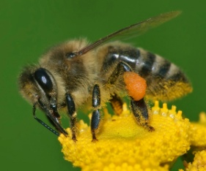
Имамо 3 пчеле.
И 2 пчеле нам одлете.
Колико их је остало?
Остала је 1 пчела.

Slide 4
То записујемо:
3 – 2 = 1
Запишите у својој свесци.

Slide 5
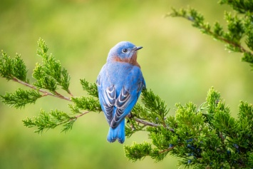
Имамо 6 птица на дрвету.
4 птице су се уплашиле и одлетеле.
Колико је птица остало?
Остале су 2 птице.

Slide 6
То записујемо:
6 – 4 = 2
Запишите у својој свесци.

Slide 7
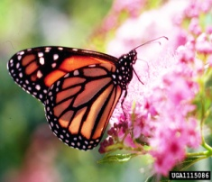
Имамо 9 лептира.
4 лептира су одлетела.
Колико их је остало?
Остало је 5 лептира.

Slide 8
То записујемо:
9 – 4 = 5
Запишите у својој свесци.

Slide 9
Сада ћемо да се играмо. За вас сам припремила квиз.
Препишите задатке у свеску и на табли покажите тачан одговор.
https://quizizz.com/admin/quiz/618c2be0fdbbe8001d2b3288

